Slide 2
الگوی مناسب انتخاب تکنولوژی در صنایع پتروشیمیایی
الهام زینالی

Slide 3
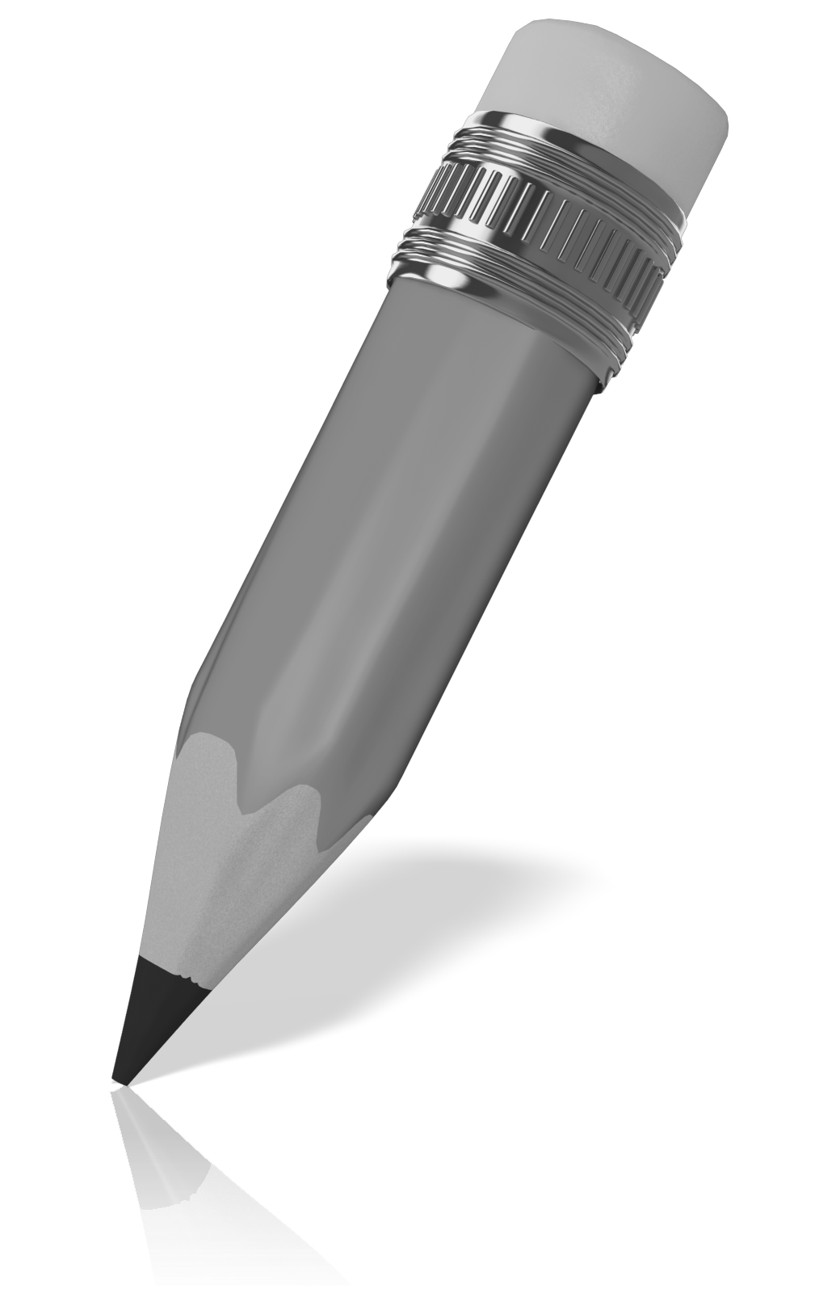
فهرست مطالب
مراحل پایش تکنولوژی
معیارهای انتخاب تکنولوژی برتر
آیا تکمیل کل زنجیره ارزش در ایران امکان پذیر است؟

Slide 4
✓
Standard Plastics
PEEK
PSU PTFE
PPS PEI
×✓
Engineering Plastics
PA PPO POM PC
PET
××
HD,LD,LLDPE ABS PP PS PVC
Advanced Engineering Plastics

Slide 5
میزان تولید انواع پلیمر در ایران، خاورمیانه و جهان در سال 2022 (هزار تن)
Chemical Economics Handbook 2022

Slide 6
میزان تولید انواع پلیمر در جهان در سال 2025 و2022 (هزار تن)
Chemical Economics Handbook 2022

Slide 7
فهرست مطالب
مراحل پایش تکنولوژی
معیارهای انتخاب تکنولوژی برتر
آیا تکمیل کل زنجیره ارزش در ایران امکان پذیر است؟

Slide 8
پروپیلن
پروپیلن اکساید
پلی پروپیلن
پلی اتر پلی ال
استرهای اکریلات
دی پروپیلن گلایکول
تری پروپیلن گلایکول
اکریلونیتریل
ABS
آدیپو نیتریل
پروپیلن گلایکول

Slide 9
زنجیره ارزش
پلی استال
زنجیره ارزش
پروپیلن اکساید
PMMA
EPDM
زنجیره ارزش
سیلیکون
EVA
زنجیره ارزش

Slide 10
01
03
سرمایه
بازار
02
04
فناوری
خوراک

Slide 11
مراحل پایش تکنولوژی
مطالعات بازار
بررسي روش‌هاي مختلف توليد
بررسی میزان عرضه و تقاضا، تولید و مصرف مواد اولیه و محصول در ايران، خاورمیانه و جهان
بررسی قیمت و دسترسی مواد اولیه
نگاهي به انواع كاربرد و مصرف محصولات
شناسايي تفاوت‌هاي مشخصات محصول براي كاربردهاي مختلف
زنجیره ارزش و مشتقات آن
بررسی ظرفیت اسمی واحدهای موجود در جهان
واحدهای موجود و طرح های داخلی
توصیف فرآیند، بررسی و تحلیل واکنش های شیمیایی
بررسی پیچیدگی فرآیند
جداول موازنه انرژی و مواد
بررسی لیسانس ها بر اساس مواد اولیه، کاتالیست های مصرفی، افزودنی و ...
مشخصات فیزیکی و شیمیایی ماده اولیه و محصول و کاتالیست و ...
بررسی فرآیندهای خالص سازی و جداسازی

Slide 12
مراحل پایش تکنولوژی
بررسي مقایسه‌ای اقتصادي هر يك از فناوري‌ها
بررسي فني هر يك از فناوري‌ها
مقایسه کل هزینه های سرمایه گذاری شامل سرمایه گذاری ثابت، راه اندازی اولیه، سرمایه در گردش
مقایسه هزینه های عملیاتی ثابت و متغیر در ظرفیت عملیاتی مشابه (هزینه های مواد اولیه، یوتیلیتی، تعمیر و نگهداری، پرسنل، استهلاک، ...)
مقایسه قيمت تمام شده محصول
مقایسه حاشیه سود
وجوه تمايز و اشتراك فناوري‌ها
ارتباط هر فناوري با نوع محصول و كاربرد
تعداد واحدهاي توليدي بر اساس هر يك از فناوري‌ها و ظرفيت‌هاي توليد آنها
استخراج اطلاعات فني انواع تجهيزات مورد استفاده در هر يك از فناوري‌ها اعم از راکتور و ...
لیست یوتیلیتی
امتيازات، محدوديت‌ها، فرصت‌ها و تهديدهاي هر يك و تحليل اطلاعات

Slide 13
مراحل پایش تکنولوژی
بررسي چرخه عمر تكنولوژي هر يك از فناوري‌ها
بررسي مزيت‌هاي هر یک از فناوري‌ها
بررسی نقاط قوت و ضعف هر يك از فناوري‌ها با در نظر داشتن:
شرايط جغرافيايي
خوراك و کیفیت محصول
وضعیت اقتصادی
اثرات محیط زیستی
سطح پیچیدگی و انعطاف‌پذیری فناوری
مصارف و نیازمندی‌های خاص داخلی
بررسی چرخه عمر از دیدگاه:
طول عمر تکنولوژی
سطح بلوغ تکنولوژی
بررسی واحد های فعال در ایران و جهان
تجربه طراحی، راهبری و نگهداری در کشور

Slide 14
مراحل پایش تکنولوژی
مقايسه نهايي فناوري‌ها، انتخاب و پيشنهاد فناوري برتر
ارزش گذاری و الویت بندی فناوری ها با در نظر داشتن معیارهای مختلف تصمیم گیری

Slide 15
فهرست مطالب
مراحل پایش تکنولوژی
معیارهای انتخاب تکنولوژی برتر
آیا تکمیل کل زنجیره ارزش در ایران امکان پذیر است؟

Slide 16
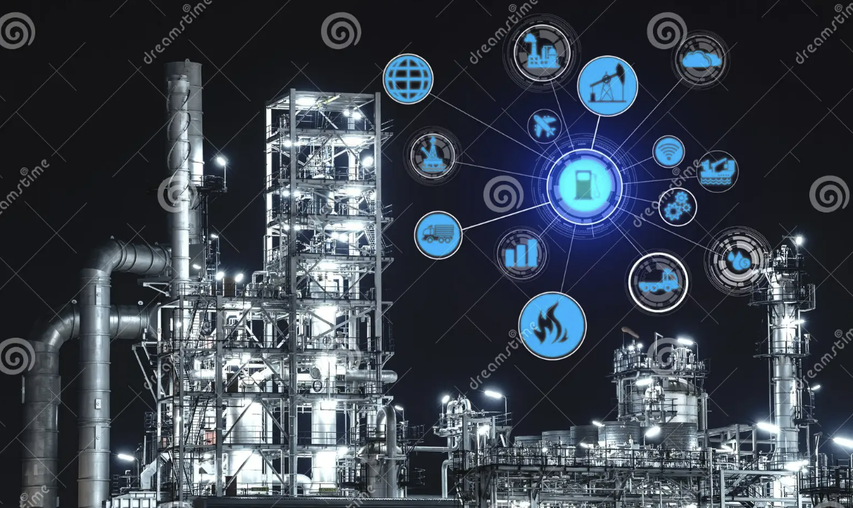
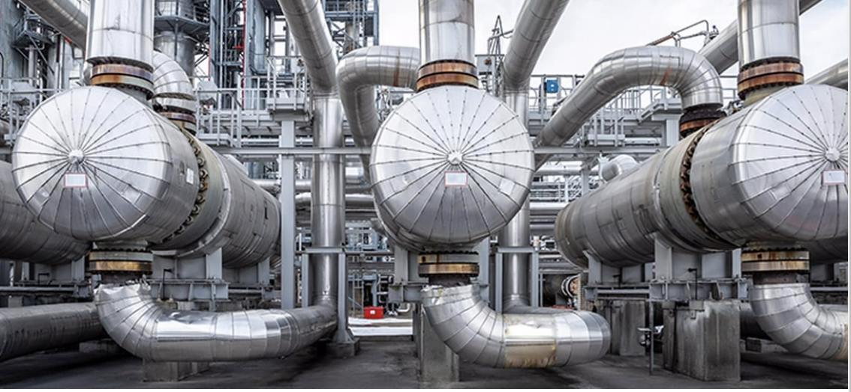
ارزش گذاری و الویت بندی فناوری برتر
معیارهای فناوری
معیارهای فرایندی
دسترسی به فناوری های تولید
سطوح پیچیدگی فناوری ها
دسترسی به فناوری کل زنجیره تولید
اثر فناوری بر خودکفایی صنعت
سطح بلوغ فناوری و میزان همراهی با تحولات فناوری
سطح پیچیدگی عملیات و نگهداری
انعطاف پذیری فرایند- محصول (تنوع محصول و ظرفیت عملیاتی)
نرخ تبدیل مواد و یوتیلیتی
انتخاب ظرفیت اسمی واحد
عدم نیاز به تجهیزات خاص

Slide 17
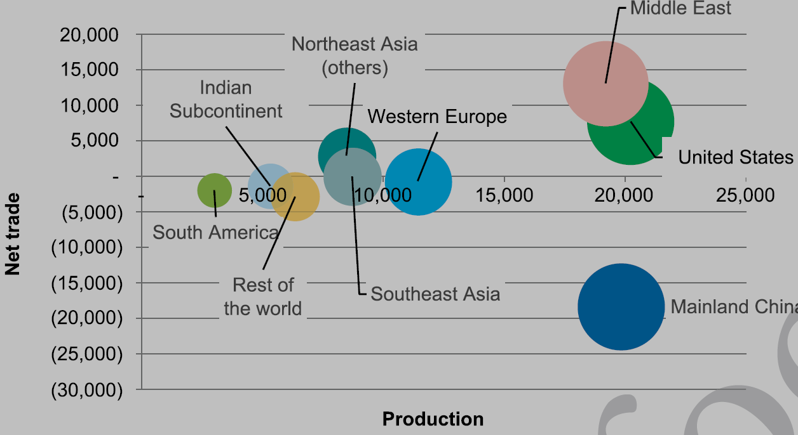
ارزش گذاری و الویت بندی فناوری برتر
معیارهای بازار
معیارهای اقتصادی
قیمت تکنولوژی
هزینه مواد اولیه
قیمت محصول نهایی در ایران و جهان
هزینه مصرف یوتیلیتی
هزینه سرمایه گذاری
هزینه های عملیاتی (نصب و راه اندازی)
هزینه های تعمیر و نگهداری
بازگشت سرمایه
میزان عرضه و تقاضا و تولید و مصرف ایران-منطقه و جهان مواد اولیه- محصول
دسترسی محصول
دسترسی به کاتالیست
دسترسی به مواد اولیه
دسترسی به یوتیلیتی

Slide 18
ارزش گذاری و الویت بندی فناوری برتر
معیارهای محیط زیستی
سایر معیارها
اثر تکنولوژی در آلودگی محیط زیست
آلودگی آب و هوا
آلودگی صوتی
بحث انرژی و ملاحظات انتشار گازهای آلوده
پساب ها و ضایعات
سادگی و ایمنی در عملکرد
دسترسی به نیروهای متخصص در طراحی و ساخت و بهره برداری
عوامل لجستیکی
عوامل اجتماعی
عوامل سیاسی- امنیتی و پدافند غیرعامل

Slide 19
تکنولوژی | ماتریس عوامل موثر در انتخاب تکنولوژی برتر و وزن دهی به آنها
 | معیارهای فناوری |  | معیارهای فرایندی |  | معیارهای اقتصادی |  |  | معیارهای محیط زیستی
 | دسترسی به تکنولوژی تولید | اثر تکنولوژی بر خودکفایی صنعت | نرخ تبدیل مواد و یوتیلیتی | عدم نیاز به تجهیزات خاص | قیمت تکنولوژی | هزینه سرمایه گذاری | هزینه های عملیاتی (نصب و راه اندازی) | آلودگی محیط زیست | پساب ها و ضایعات
تکنولوژی 1
تکنولوژی 2
تکنولوژی 3

Slide 20
تکنولوژی | عوامل موثر در انتخاب تکنولوژی برتر و وزن دهی به آنها
 | معیارهای فناوری |  | معیارهای فرایندی |  | معیارهای اقتصادی |  |  | معیارهای محیط زیستی | جمع امتیازات
 | دسترسی به تکنولوژی تولید 20 | اثر تکنولوژی بر خودکفایی صنعت 5 | نرخ تبدیل مواد و یوتیلیتی 15 | عدم نیاز به تجهیزات خاص 5 | قیمت تکنولوژی 15 | هزینه سرمایه گذاری 15 | هزینه های عملیاتی (نصب و راه اندازی) 15 | آلودگی محیط زیست 10 | درصد
تکنولوژی 1 |  |  |  |  |  |  |  |  | 90
تکنولوژی 2 |  |  |  |  |  |  |  |  | 75
تکنولوژی 3 |  |  |  |  |  |  |  |  | 60
جلسات خبرگی

Slide 21
فهرست مطالب
مراحل پایش تکنولوژی
معیارهای انتخاب تکنولوژی برتر
آیا تکمیل کل زنجیره ارزش در ایران امکان پذیر است؟

Slide 22
و ...
هیچ FS بدون پایش تکنولوژی مفهوم نخواهد داشت
عدم تقلید از سایر کشورها
انتخاب واحدها یا فناوری های موجود با استفاده از پایش تکنولوژی انجام شده

Slide 23
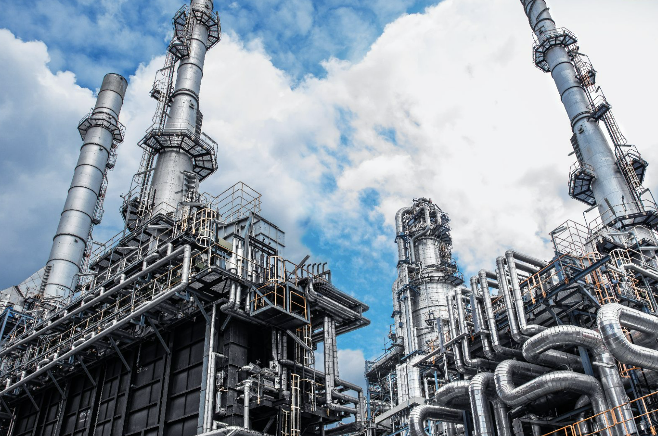
با سپاس فراوان

